Slide 1
校園故事
(Animaze)
Notes:
大家好，今天我要來分享我的校園故事

Slide 2
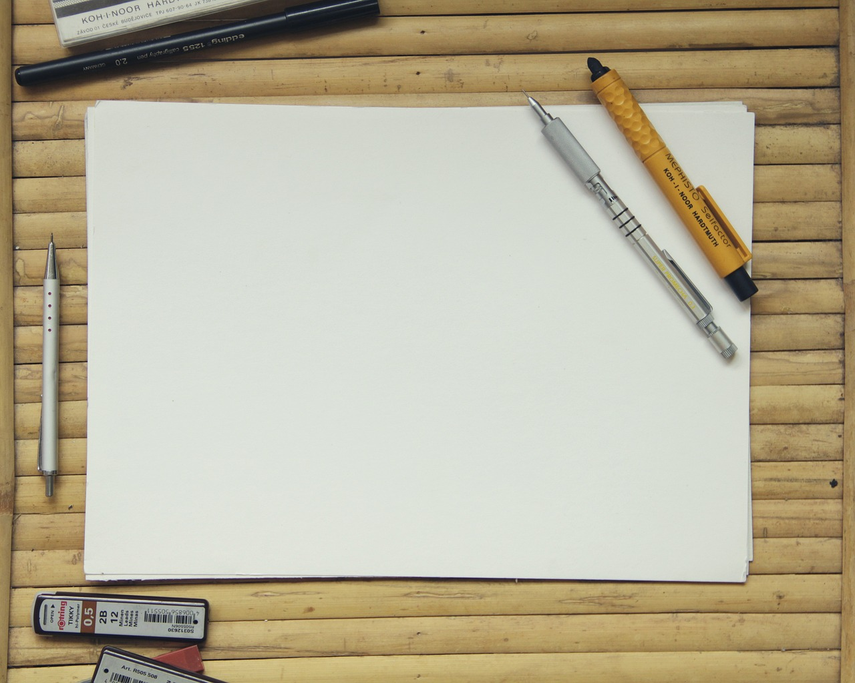
一、目標
Notes:
我是一名熱愛繪畫的高中生，最大的夢想就是參加即將舉辦的全校藝術大賽，並憑藉自己的畫作贏得冠軍

Slide 3
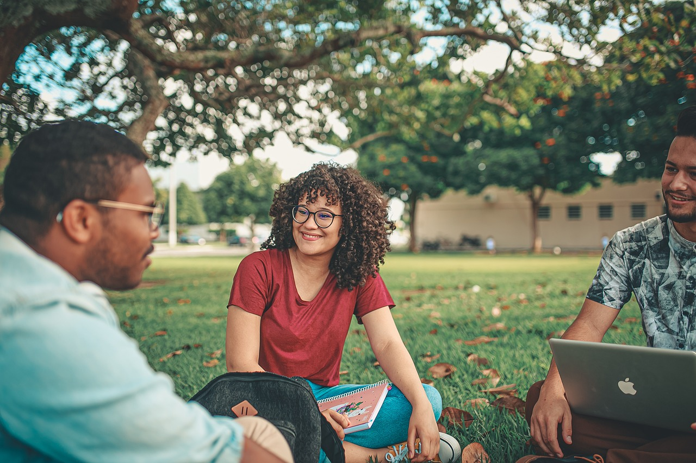
二、阻礙
Notes:
為了達成目標，我開始每天放學後留在教室裡畫畫，練習技巧，為比賽做準備。然而，正當我沉浸在創作中時，我的好朋友阿杰卻突然邀請我加入學校的籃球隊，因為球隊缺人，需要幫忙，這讓我陷入了兩難

Slide 4
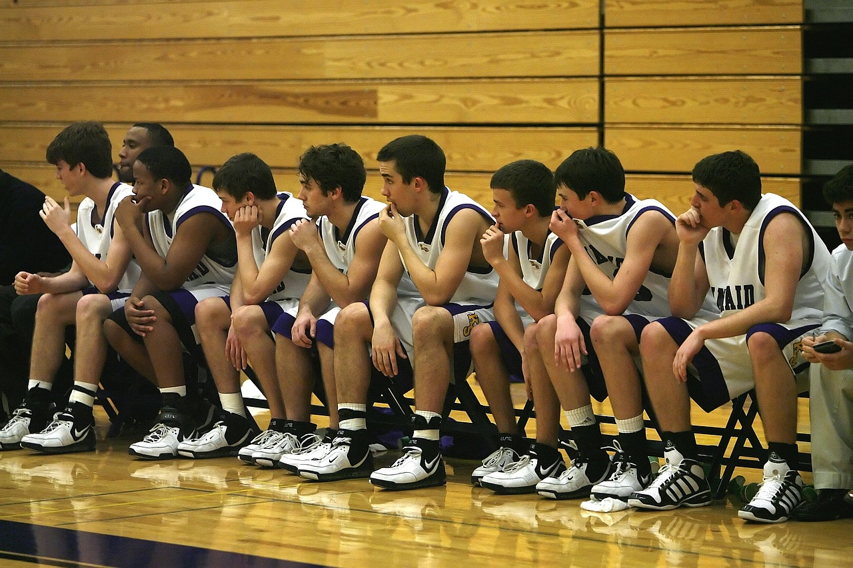
三、努力
Notes:
我非常喜歡籃球，但我也知道，參加籃球隊意味著要花很多時間訓練，這會影響我準備藝術比賽的進度。我糾結了一段時間，但最終決定白天訓練打球，晚上繼續畫畫，兩者兼顧

Slide 5
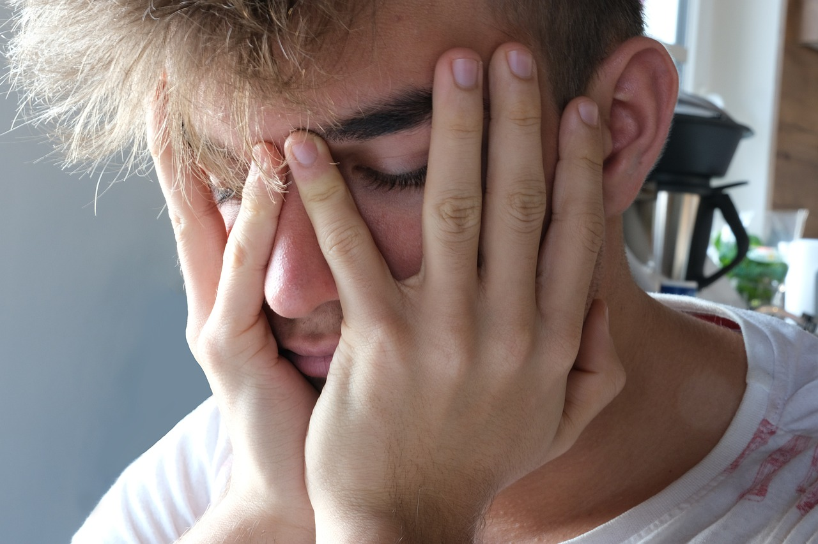
四、結果
Notes:
這樣的生活讓我感到疲憊不堪，但我堅信只要努力，就能在兩方面都取得好成績。隨著比賽的日子臨近，籃球隊在聯賽中大放異彩，而我的畫作也漸漸成型

Slide 6
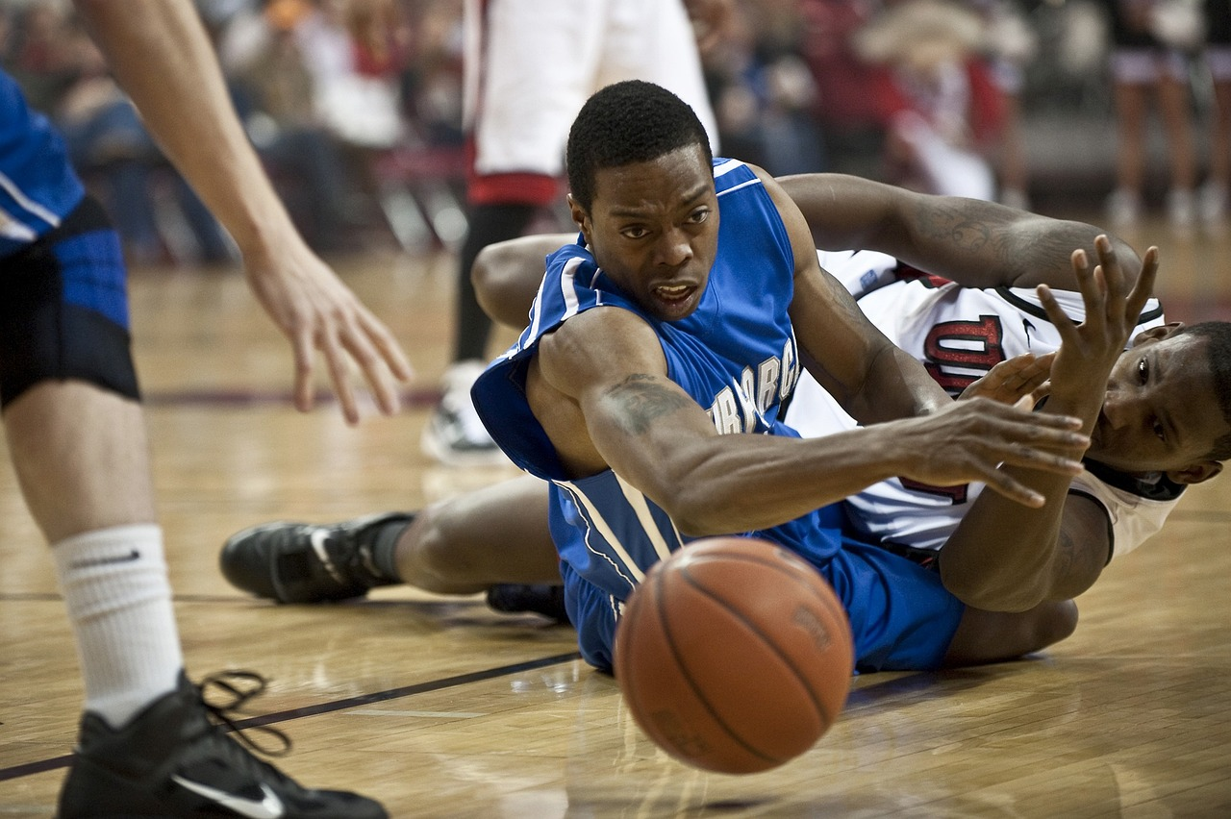
五、意外
Notes:
然而，在一次關鍵的籃球比賽中，我不小心扭傷了腳，這讓我不得不缺席接下來的籃球訓練和比賽，甚至影響到畫畫時的站立姿勢

Slide 7
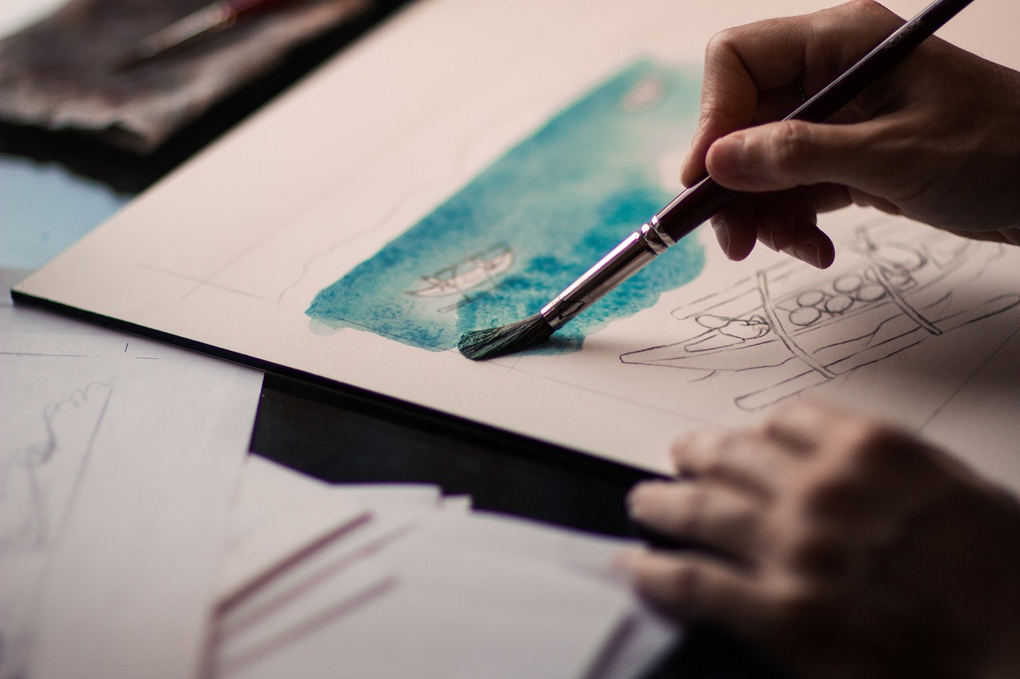
六、轉彎
Notes:
失望和沮喪襲來，我一度想要放棄美術比賽。然而，在好友阿杰的鼓勵下，我決定改變策略。重新審視自己的人生重心，並意識到自己真正熱愛的是繪畫。於是，我選擇放下籃球，把所有精力都投入到藝術創作上，完成著我的作品

Slide 8
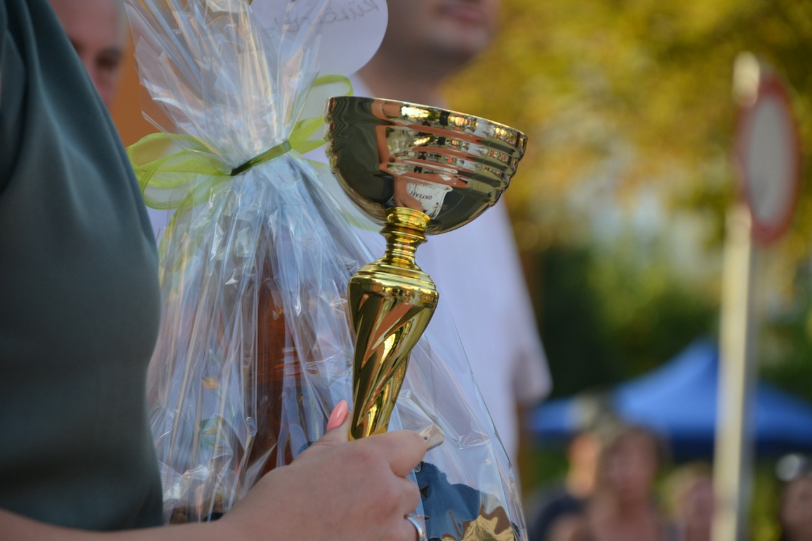
七、結局
Notes:
最終，我的作品在全校藝術大賽中脫穎而出，獲得了評審們的高度讚賞，贏得了冠軍。我不僅在比賽中取得了成功，還更加確信了自己的藝術道路，這段校園經歷也成為了我青春中難忘的一章

